Slide 1

BÁO CÁO ETOOL
1 | Copyright @2016 DMSpro JSC. All rights reserved

Slide 2
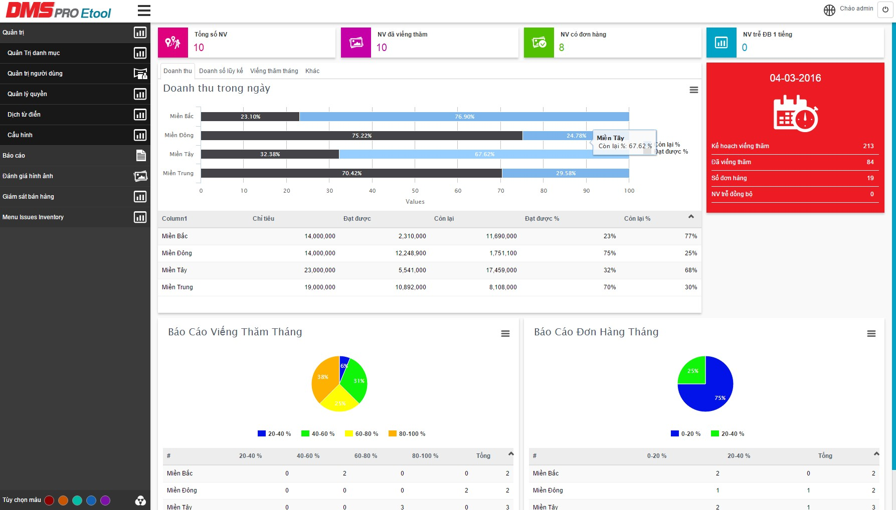
THEO DÕI VÀ KIỂM SOÁT TẠI TRỤ SỞ
Hiệu suất và tính tuân thủ của đội ngũ bán hàng
B/c Dashboard – Revenue
B/c nhanh tình hình kinh doanh trong ngày
Tiến độ thực hiện theo kế hoạch
Số liệu chi tiết chỉ
tiêu vs thực đạt
Chỉ số viếng thăm (Call rate) và chỉ
số đơn hàng
(Strike rate)

Slide 3
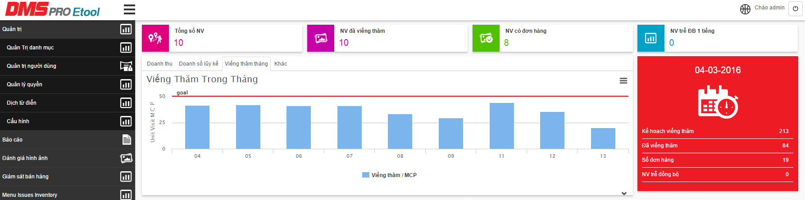
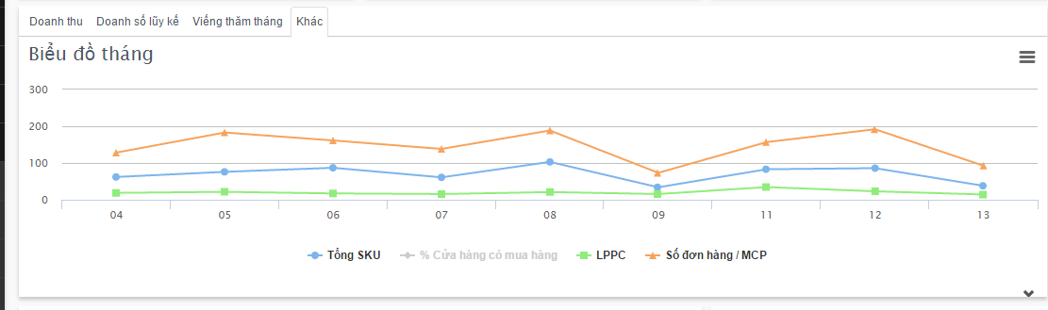
THEO DÕI VÀ KIỂM SOÁT TẠI TRỤ SỞ
Hiệu suất và tính tuân thủ của đội ngũ bán hàng
B/c Dashboard – Chỉ số viếng thăm
Dashboard tiêu chuẩn cung cấp số liệu theo ngày và theo các chỉ số khác nhau

Slide 4
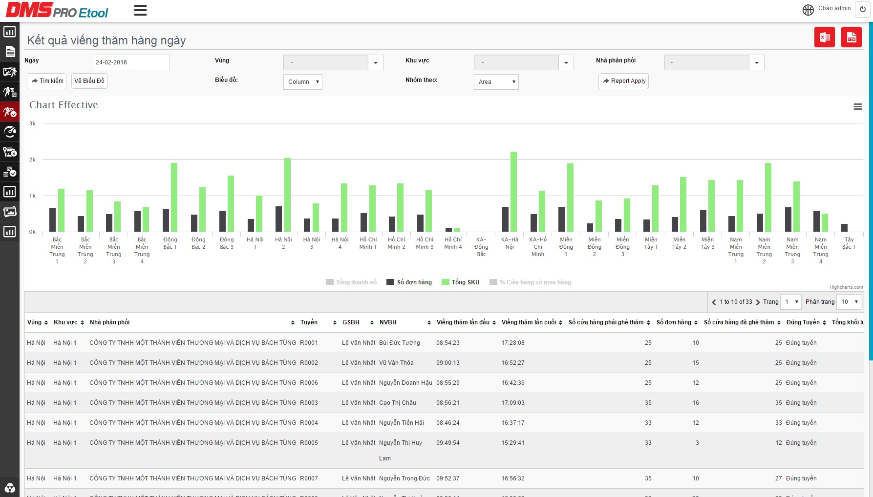
THEO DÕI VÀ KIỂM SOÁT TẠI TRỤ SỞ
Hiệu suất và tính tuân thủ của đội ngũ bán hàng
B/c kết quả viếng thăm hàng ngày
Vẽ biểu đồ cột/line
Tùy chỉnh dữ liệu theo khu vực/ NPP/ NVBH
Số liệu có thể được sử dụng để chấm công NVBH

Slide 5
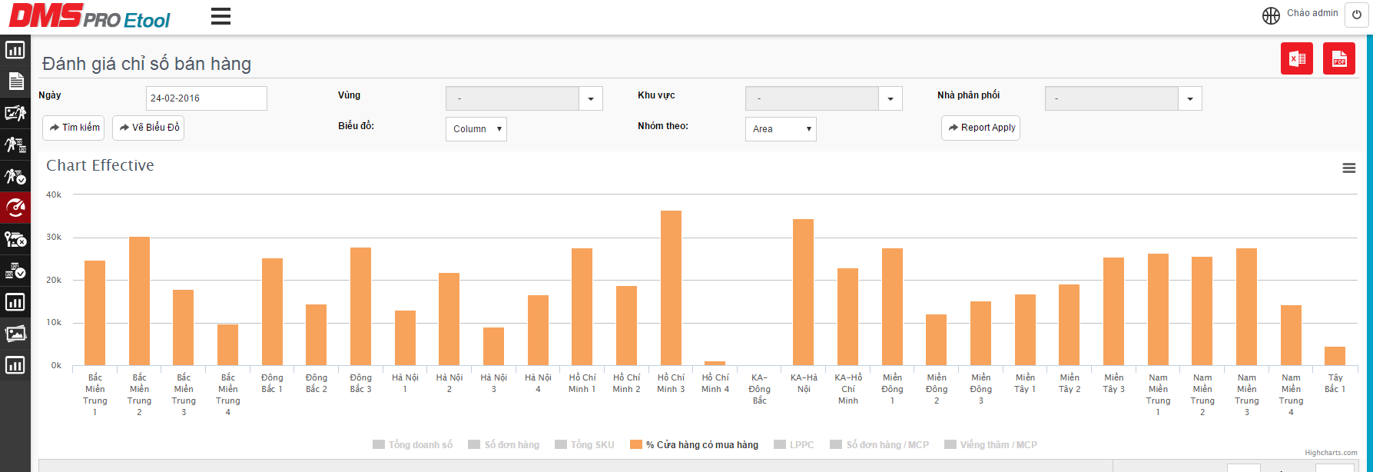
THEO DÕI VÀ KIỂM SOÁT TẠI TRỤ SỞ
Hiệu suất và tính tuân thủ của đội ngũ bán hàn
g
B/c đánh giá chỉ số bán hàng
Vẽ biểu đồ cột/line
Tùy chỉnh dữ liệu theo khu vực/ NPP/ NVBH
Chọn các chỉ số cần theo dõi

Slide 6
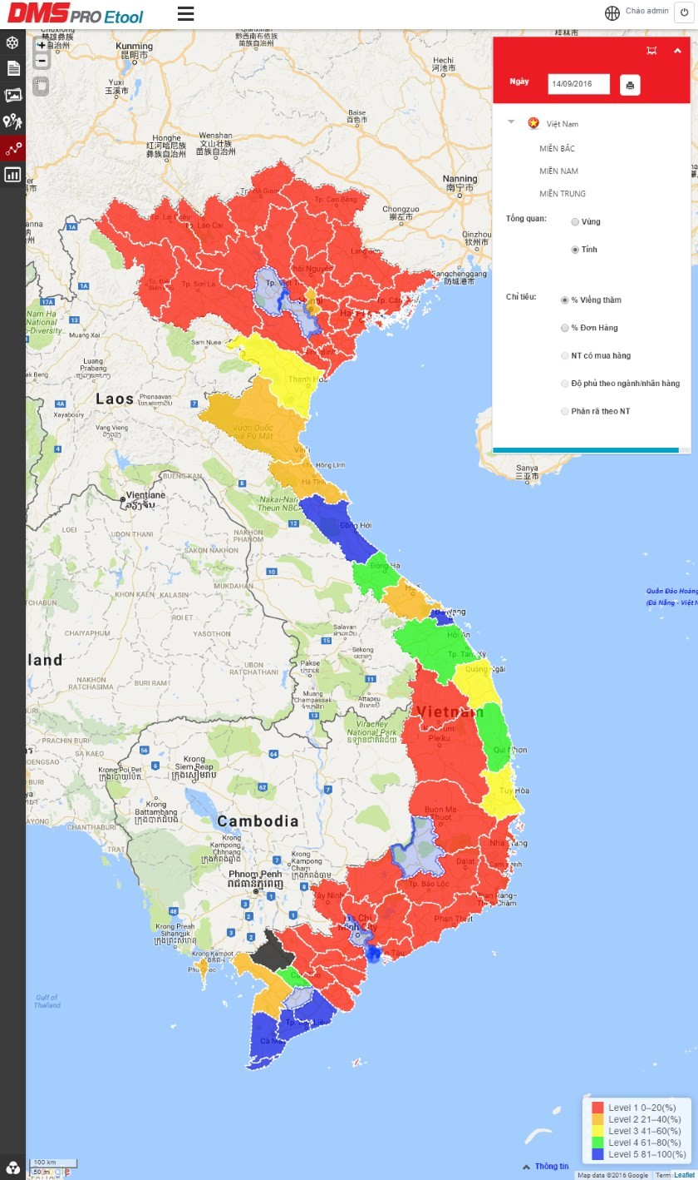
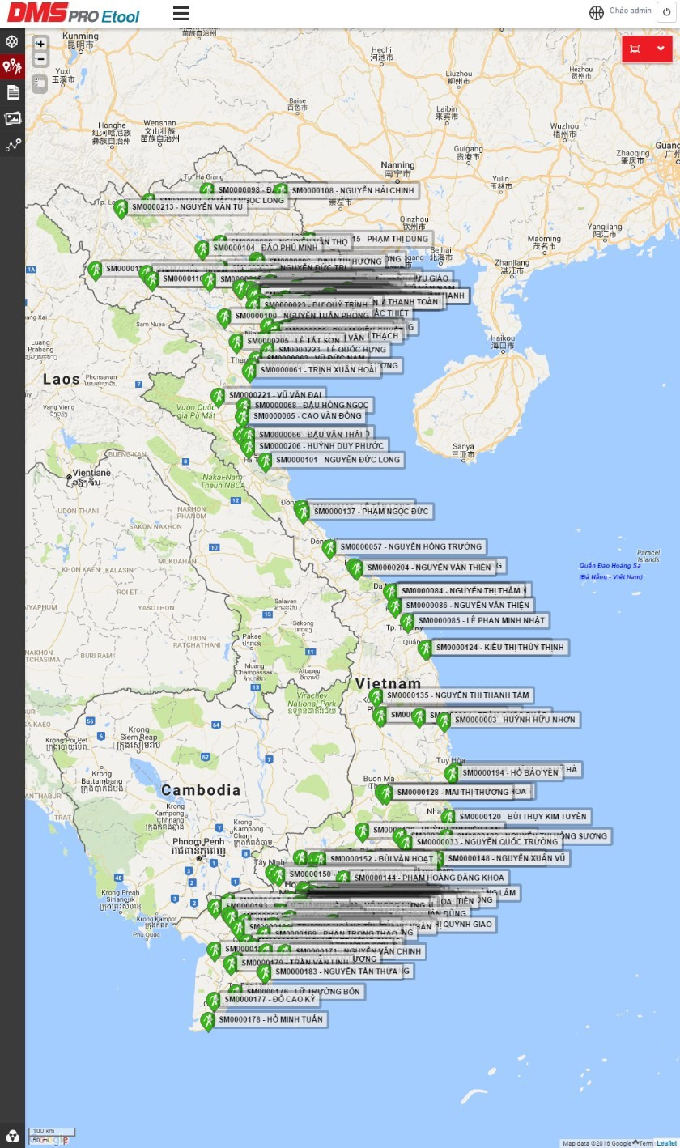
THEO DÕI VÀ KIỂM SOÁT TẠI TRỤ SỞ
Hiệu suất và tính tuân thủ của đội ngũ bán hàng B/c Heat map – Tỷ lệ viếng thăm theo khu vực địa lý
Các chỉ số theo dõi:
% viếng thăm
% đơn hàng Nhà thuốc có đơn hàng
Độ phủ ngành hàng, nhãn hàng
Ghi chú: Heat map được theo dõi theo ranh giới địa lý, phù hợp với góc nhìn
quản trị

Slide 7
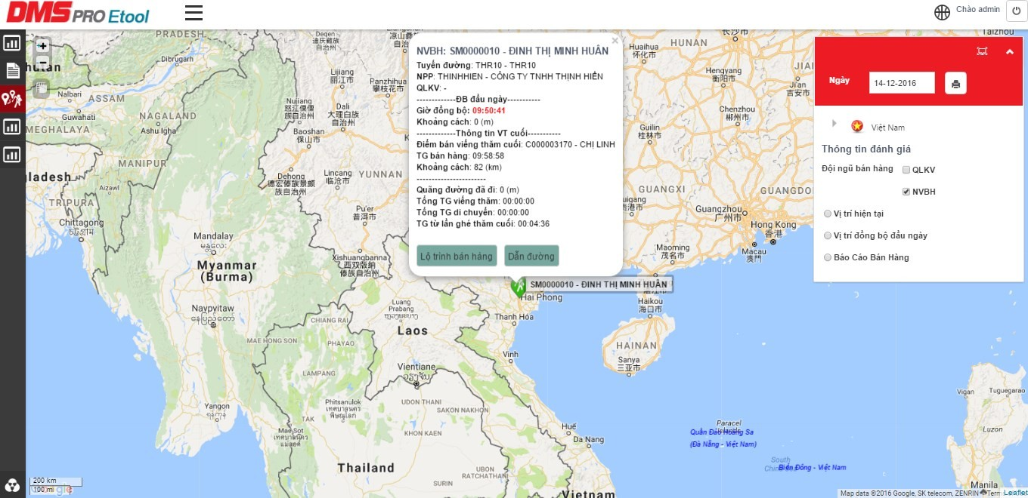
THEO DÕI VÀ KIỂM SOÁT TẠI TRỤ SỞ
Hiệu suất và tính tuân thủ của đội ngũ bán hàng
Giám sát hoạt động bán hàng
Chọn để xem báo cáo bán hàng của
tất cả NVBH

Slide 8
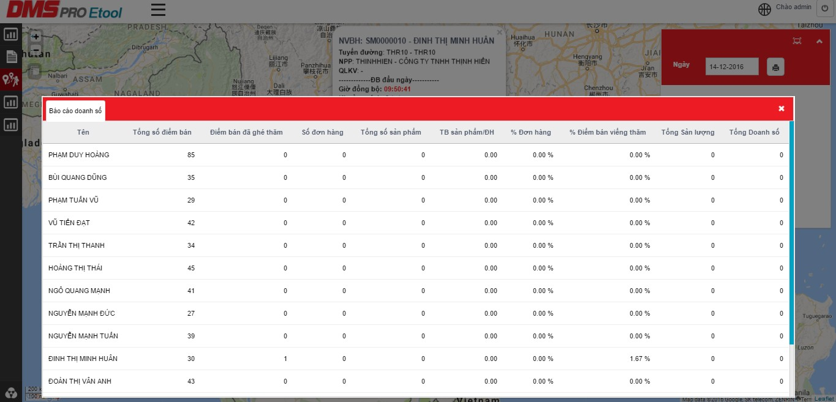
THEO DÕI VÀ KIỂM SOÁT TẠI TRỤ SỞ
Hiệu suất và tính tuân thủ của đội ngũ bán hàng
Giám sát hoạt động bán hàng

Slide 9
THEO DÕI VÀ KIỂM SOÁT TẠI TRỤ SỞ
Hiệu suất và tính tuân thủ của đội ngũ bán hàng
Giám sát hoạt động bán hàng
Chọn “Lộ trình bán hàng” để theo dõi các điểm bán mà NVBH này phục vụ

Slide 10
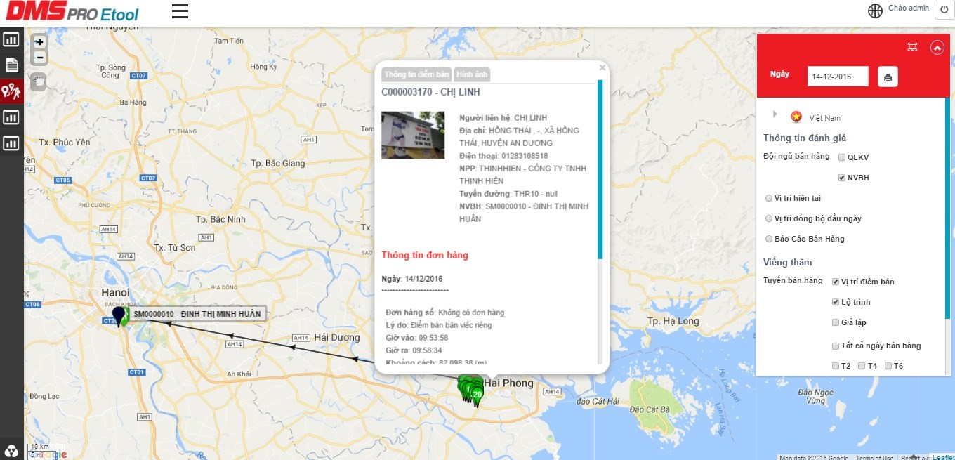
THEO DÕI VÀ KIỂM SOÁT TẠI TRỤ SỞ
Hiệu suất và tính tuân thủ của đội ngũ bán hàng
Giám sát hoạt động bán hàng
Nhấn vào điểm bán bất kỳ, vị trí của nhân viên lúc viếng thăm, và kết quả bán hàng sẽ hiện lên
Chọn để xem báo cáo bán hàng của NVBH đang theo dõi

Slide 11
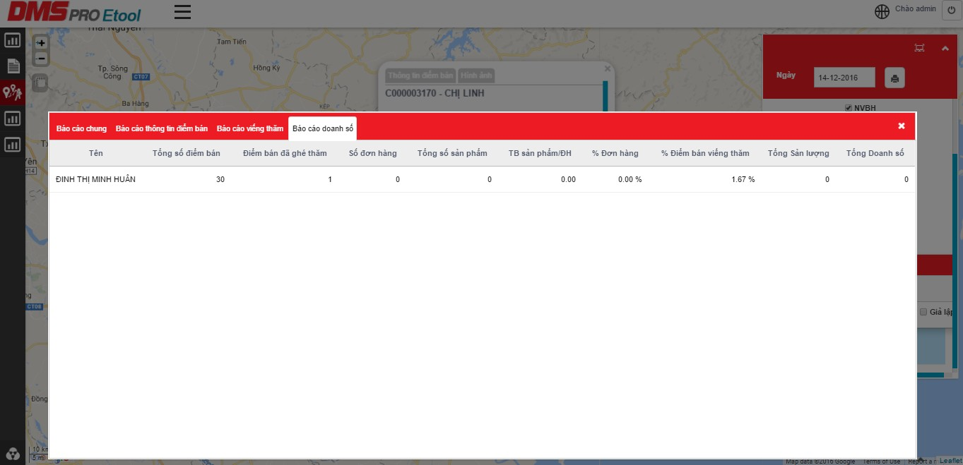
THEO DÕI VÀ KIỂM SOÁT TẠI TRỤ SỞ
Hiệu suất và tính tuân thủ của đội ngũ bán hàng
Giám sát hoạt động bán hàng

Slide 12
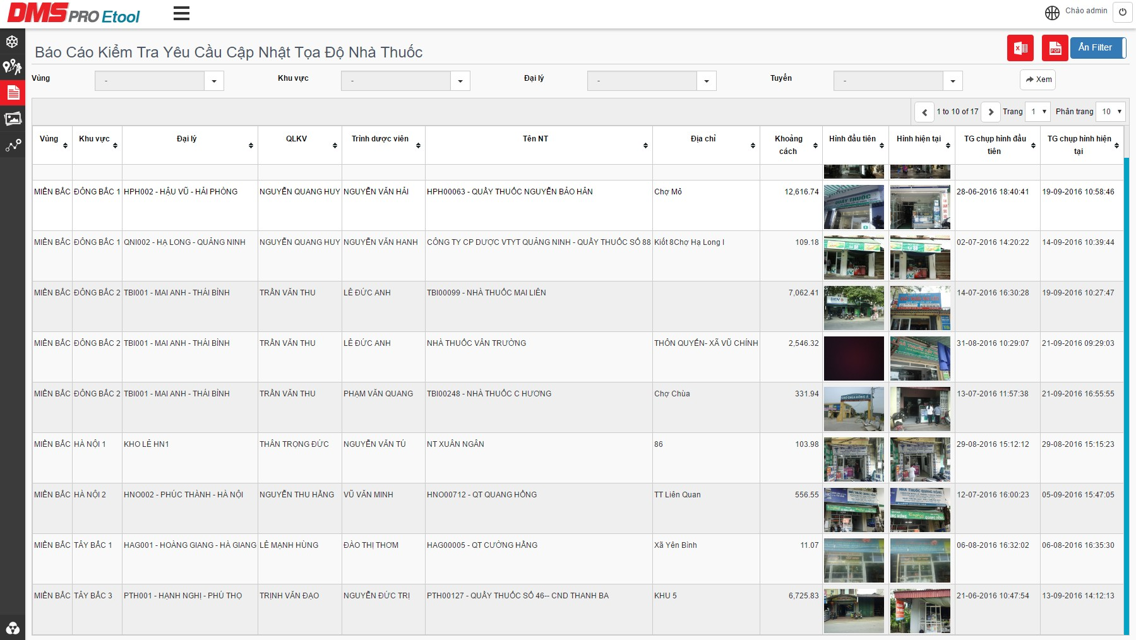
THEO DÕI VÀ KIỂM SOÁT TẠI TRỤ SỞ
Hiệu suất và tính tuân thủ của đội ngũ bán hàng
B/c kiểm tra yêu cầu cập nhật tọa độ nhà thuốc
Trụ sở có thể theo dõi khoảng cách viếng thăm (m), và hình ảnh của các lần viếng thăm – có hỗ trợ tính năng filter.
Nếu có sự khác biệt lớn giữa các chỉ số, Trụ sở có thể yêu cầu kiểm tra tọa độ.

Slide 13
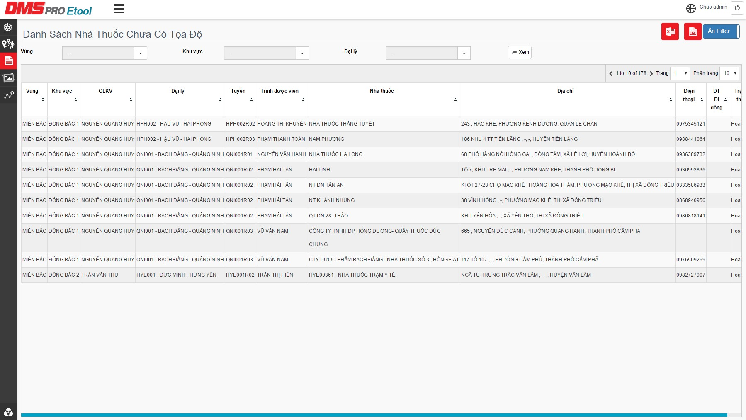
THEO DÕI VÀ KIỂM SOÁT TẠI TRỤ SỞ
Hiệu suất và tính tuân thủ của đội ngũ bán hàng
Danh sách nhà thuốc chưa có tọa độ
Các nhà thuốc chưa có tọa độ cũng có thể được theo dõi

Slide 14
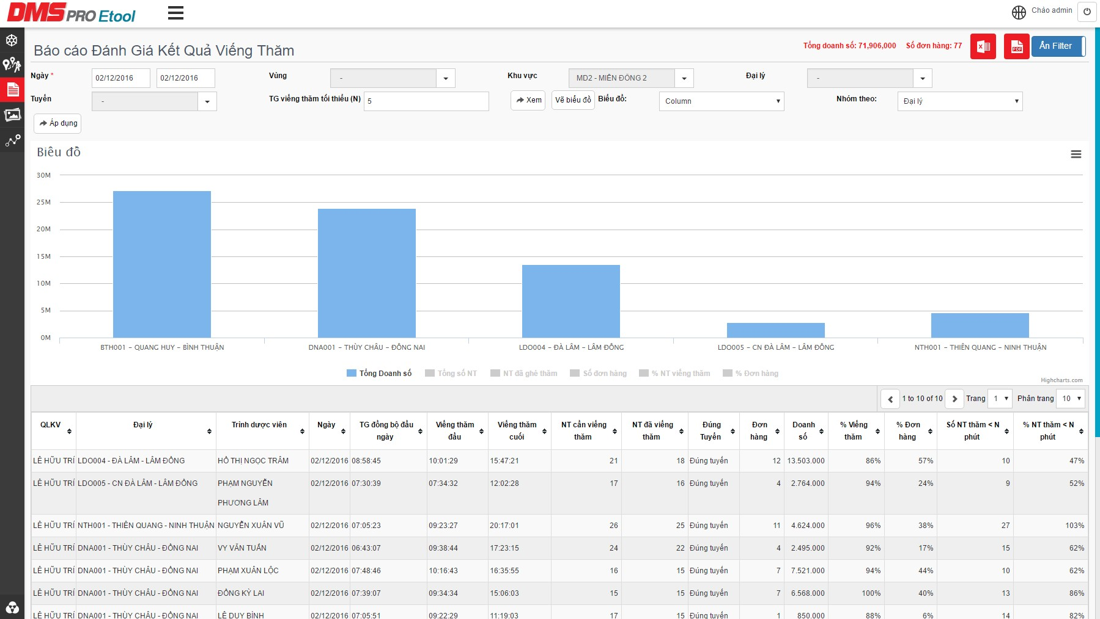
THEO DÕI VÀ KIỂM SOÁT TẠI TRỤ SỞ
Hiệu suất và tính tuân thủ của đội ngũ bán hàng
B/c đánh giá kết quả viếng thăm
Khi xem báo cáo chi tiết kết quả viếng thăm của NVBH, Trụ sở có thể xem báo cáo tổng quan đóng góp doanh số của các khu vực địa lý/ NPP/ đại lý để dễ dàng so sánh và có insight.

Slide 15
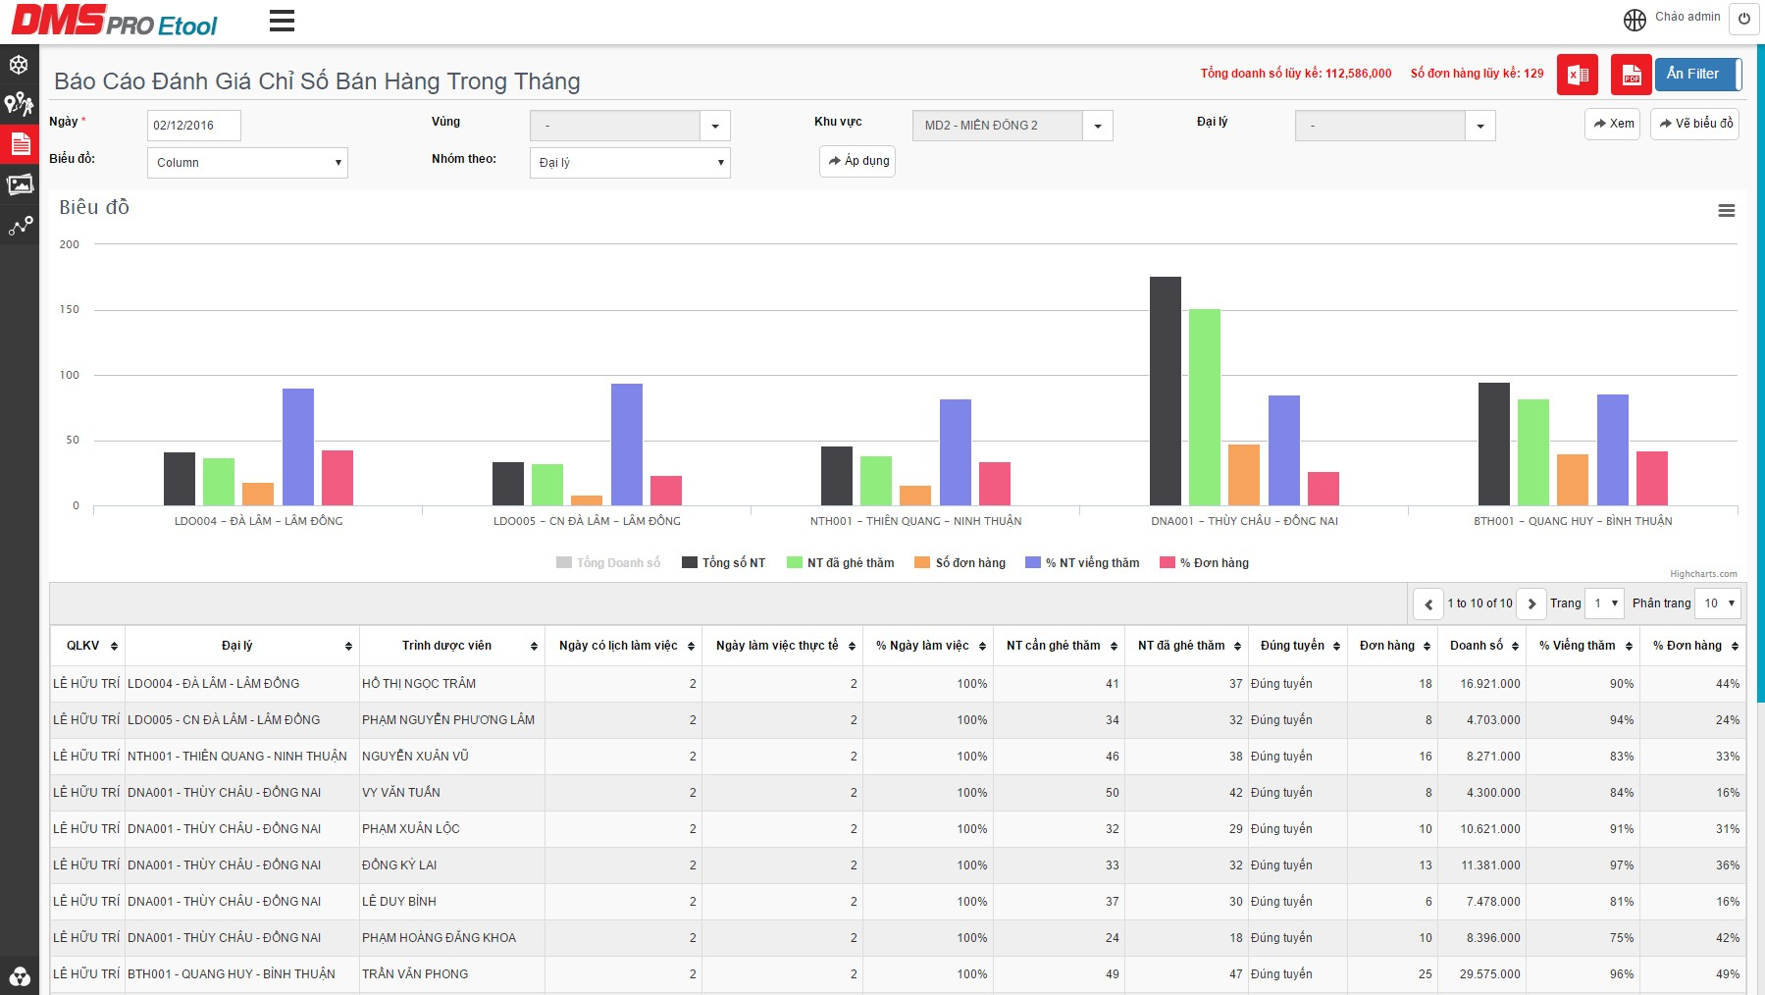
THEO DÕI VÀ KIỂM SOÁT TẠI TRỤ SỞ
Hiệu suất và tính tuân thủ của đội ngũ bán hàng
B/c đánh giá chỉ số bán hàng trong tháng
Khi xem báo cáo chi tiết chỉ số bán hàng của NVBH, Trụ sở có thể xem báo cáo tổng quan chỉ số của các khu vực địa lý/ NPP/ đại lý để dễ dàng so sánh và có insight.

Slide 16
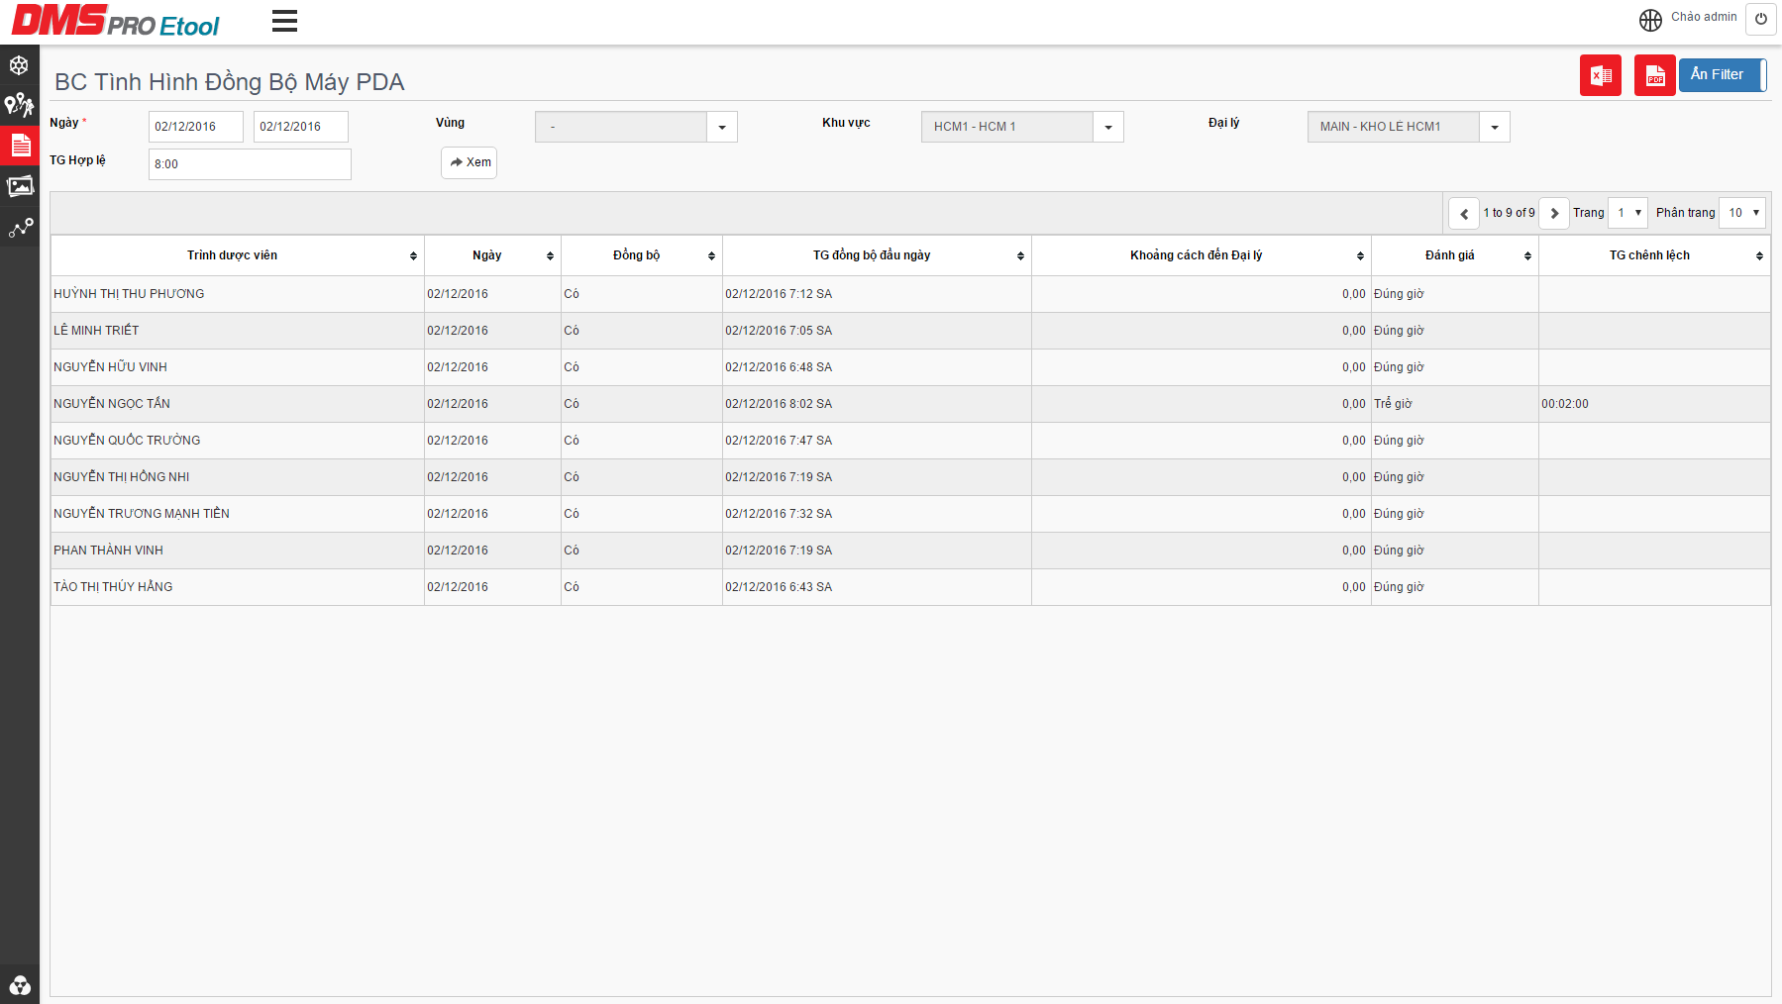
THEO DÕI VÀ KIỂM SOÁT TẠI TRỤ SỞ
Hiệu suất và tính tuân thủ của đội ngũ bán hàng
B/c tình hình đồng bộ máy PDA
Đánh giá tình hình đồng bộ để xem xét mức độ tuân thủ và tiếp nhận hệ thống của NVBH

Slide 17
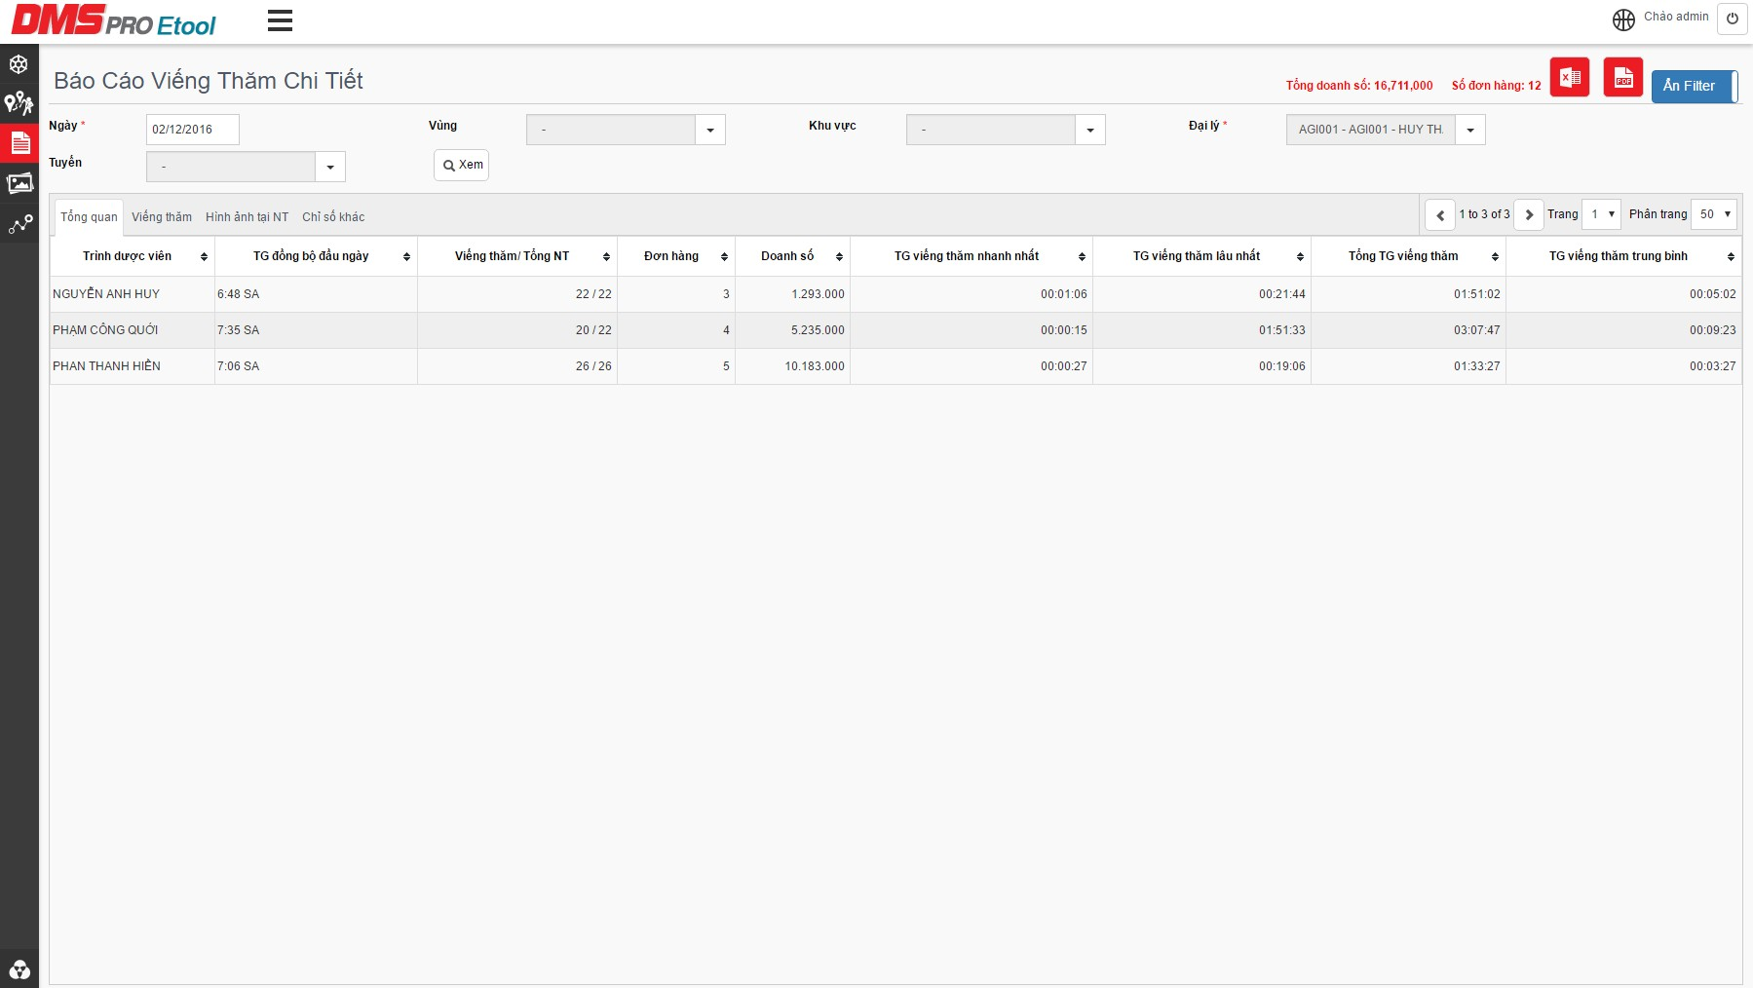
THEO DÕI VÀ KIỂM SOÁT TẠI TRỤ SỞ
Hiệu suất và tính tuân thủ của đội ngũ bán hàng
B/c viếng thăm chi tiết
Chọn tab tương ứng để theo dõi các chiều dữ liệu khác nhau

Slide 18
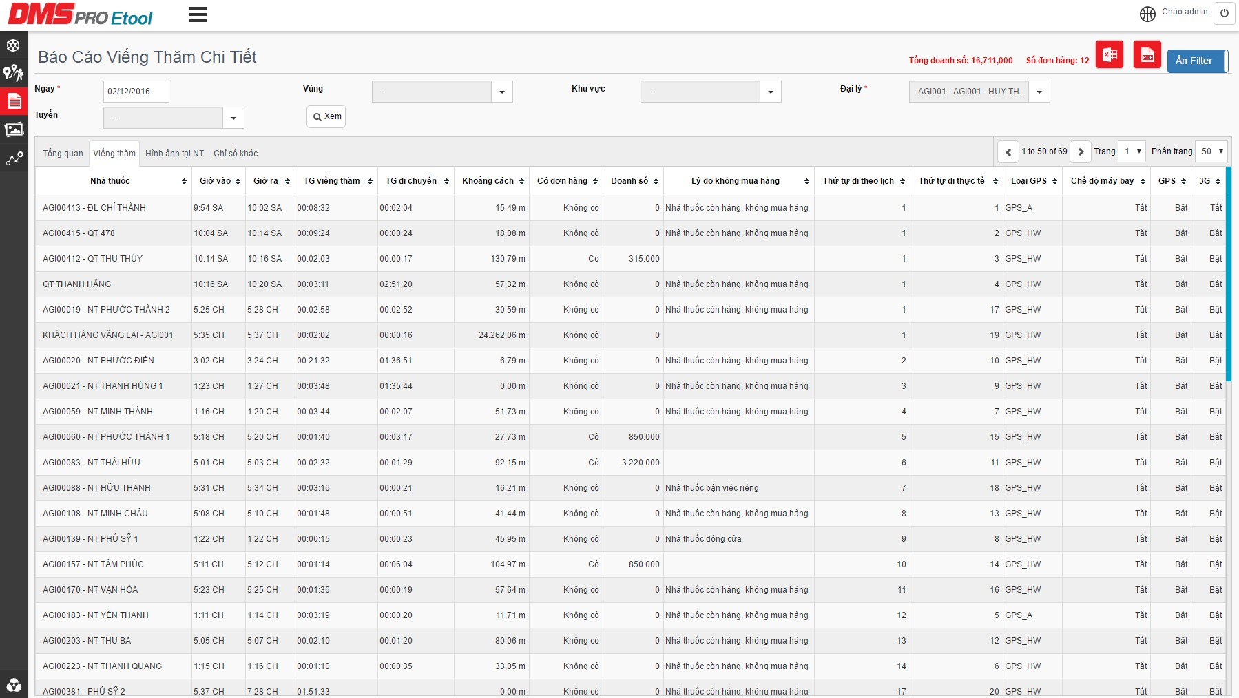
THEO DÕI VÀ KIỂM SOÁT TẠI TRỤ SỞ
Hiệu suất và tính tuân thủ của đội ngũ bán hàng
B/c viếng thăm chi tiết
Chọn tab tương ứng để theo dõi các chiều dữ liệu khác nhau

Slide 19
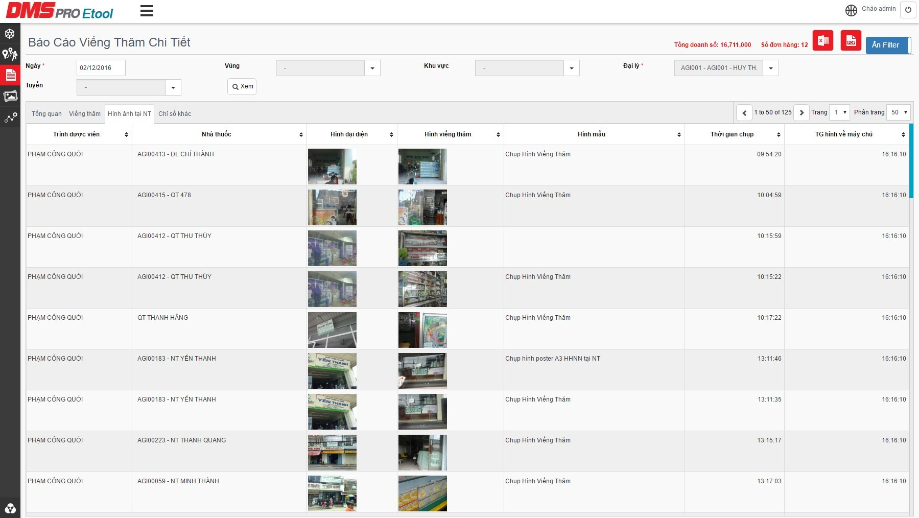
THEO DÕI VÀ KIỂM SOÁT TẠI TRỤ SỞ
Hiệu suất và tính tuân thủ của đội ngũ bán hàng
B/c viếng thăm chi tiết
Chọn tab tương ứng để theo dõi các chiều dữ liệu khác nhau

Slide 20
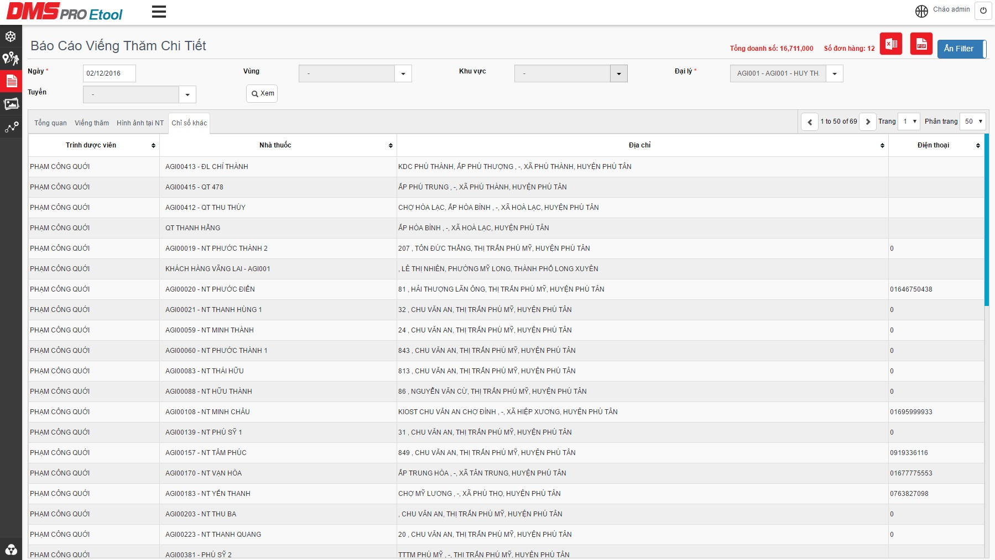
THEO DÕI VÀ KIỂM SOÁT TẠI TRỤ SỞ
Hiệu suất và tính tuân thủ của đội ngũ bán hàng
B/c viếng thăm chi tiết
Chọn tab tương ứng để theo dõi các chiều dữ liệu khác nhau

Slide 21
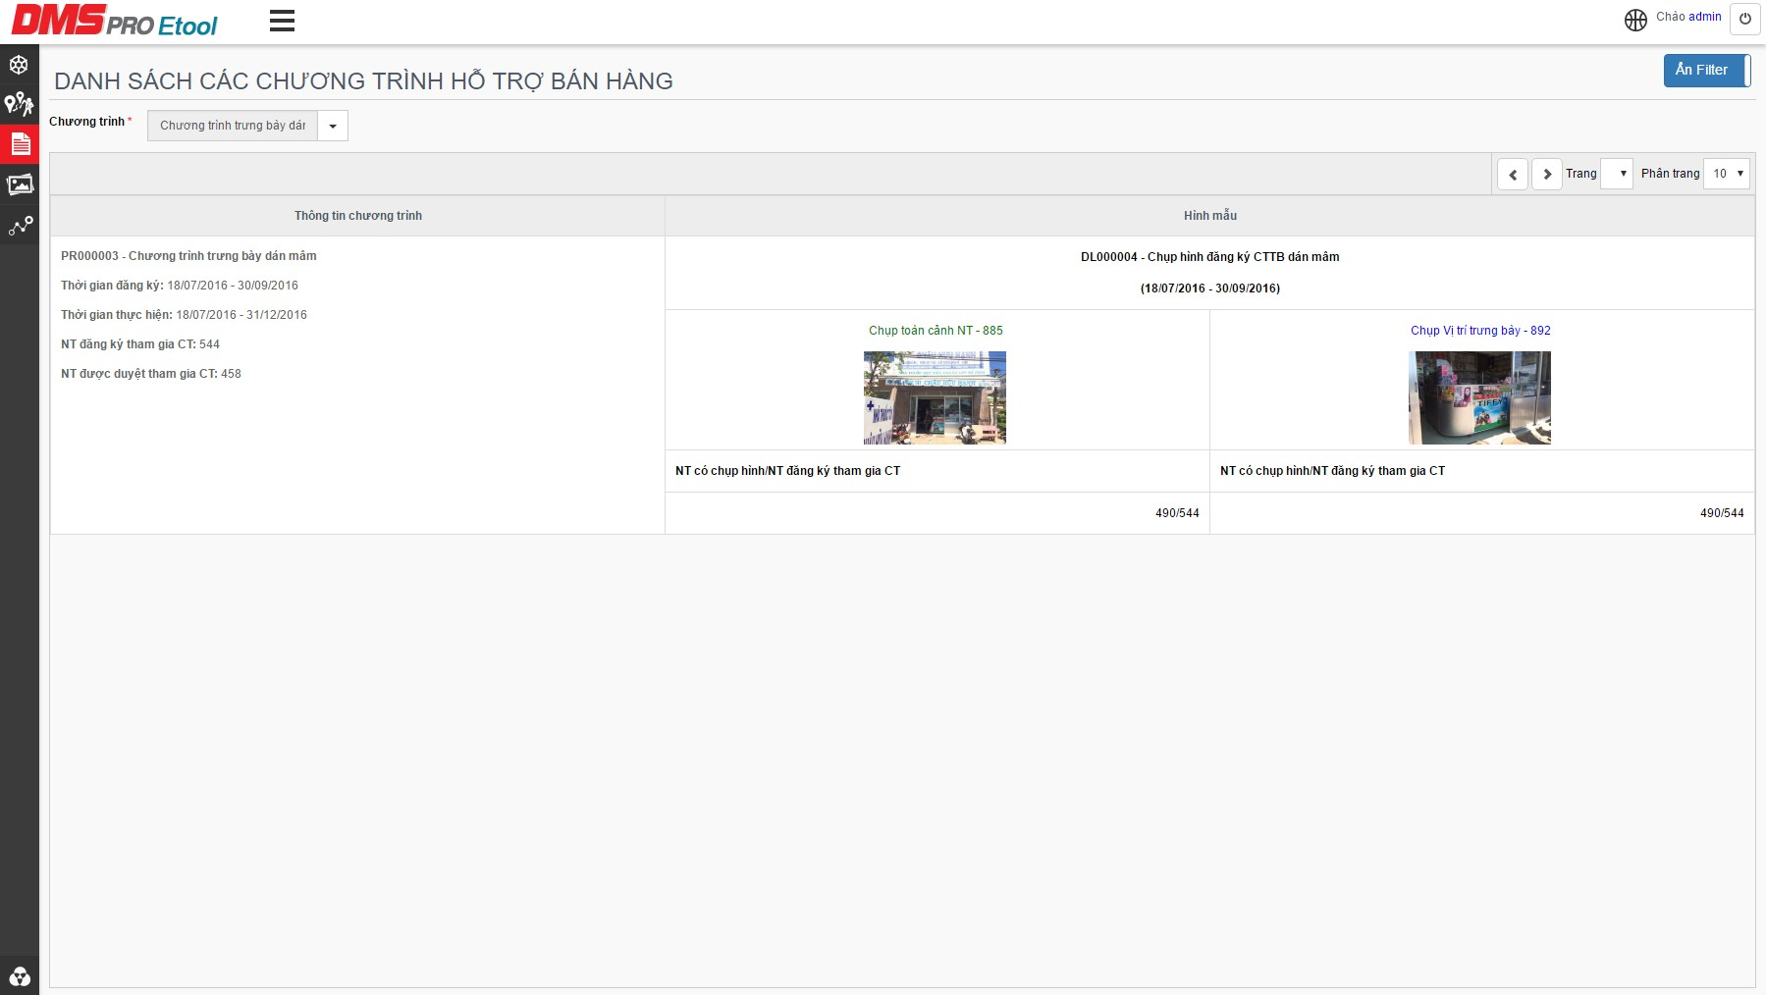
THEO DÕI VÀ KIỂM SOÁT TẠI TRỤ SỞ
Hiệu suất các chương trình hỗ trợ bán hàng
Danh sách các chương trình đang có hiệu lực
Mức độ đăng ký và duyệt tham gia chương
trình của nhà thuốc

Slide 22
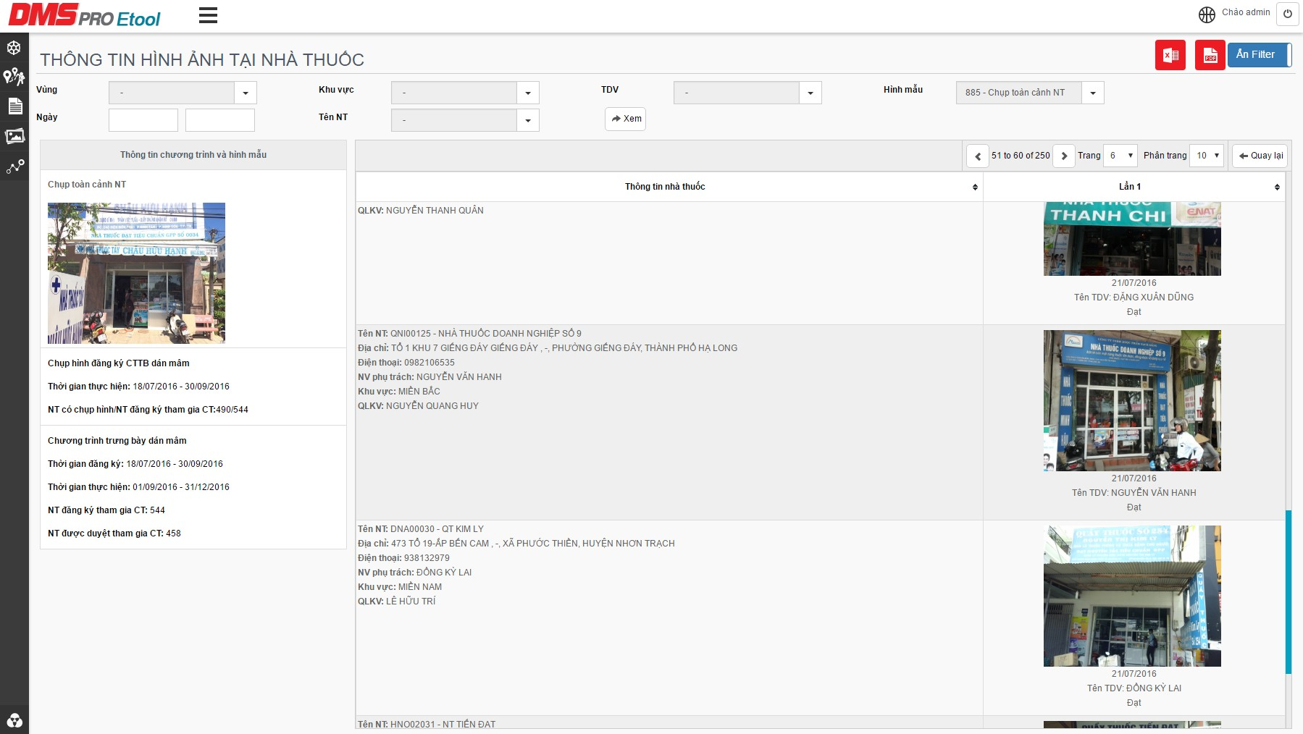
THEO DÕI VÀ KIỂM SOÁT TẠI TRỤ SỞ
Hiệu suất các chương trình hỗ trợ bán hàng
Thông tin hình ảnh các nhà thuốc theo chương trình

Slide 23
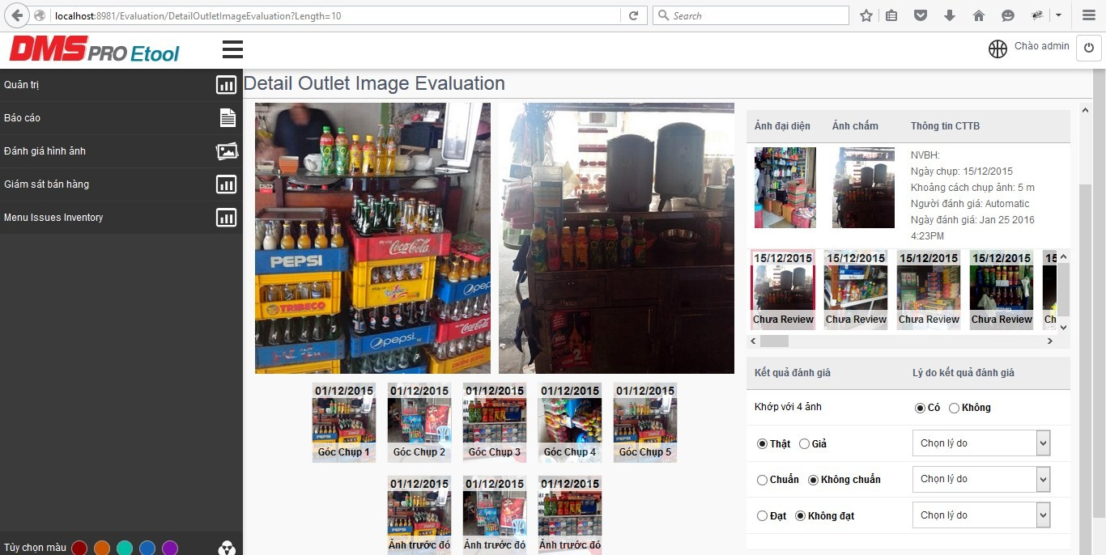
THEO DÕI VÀ KIỂM SOÁT TẠI TRỤ SỞ
Hiệu suất các chương trình hỗ trợ bán hàng
Chấm ảnh theo tiêu chí từng chương trình
Các tiêu chí đánh giá theo chương trình

Slide 24
BÁO CÁO TRÊN PDA
24 | Copyright @2016 DMSpro JSC. All rights reserved

Slide 25
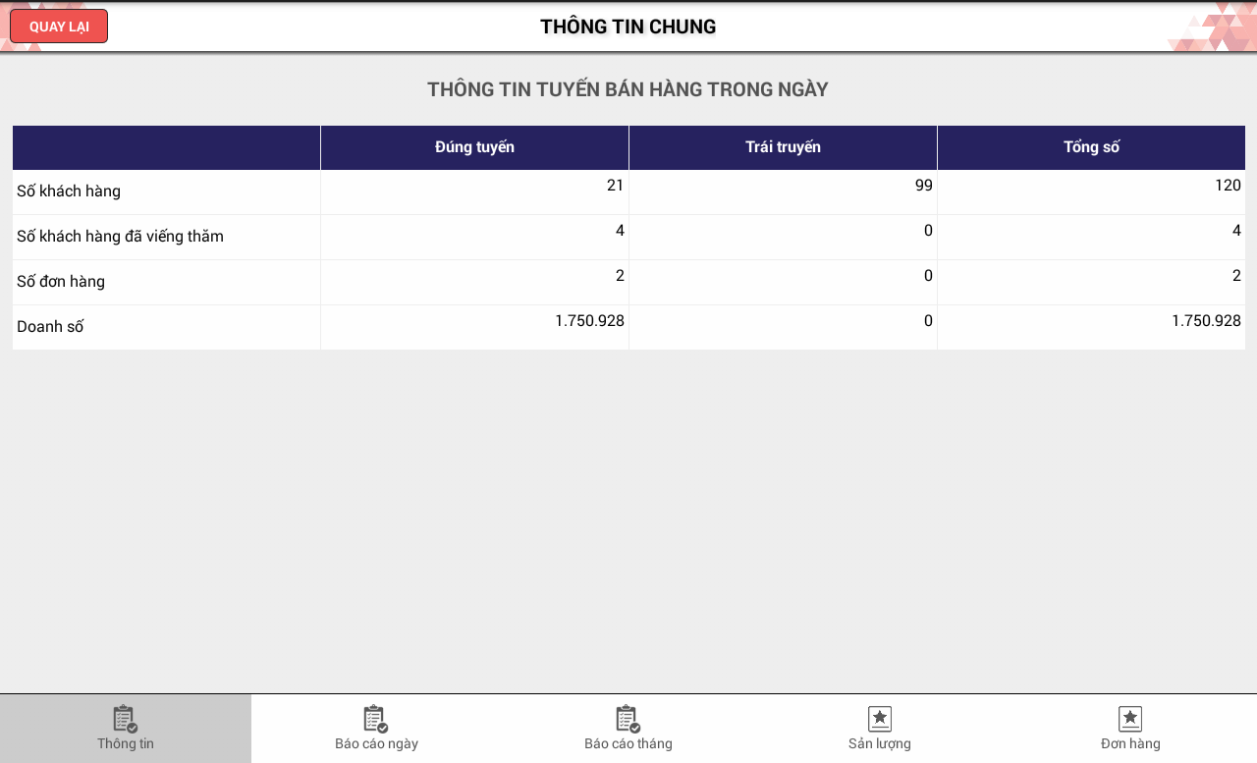
BÁO CÁO SFA
Báo cáo nhanh trong ngày

Slide 26
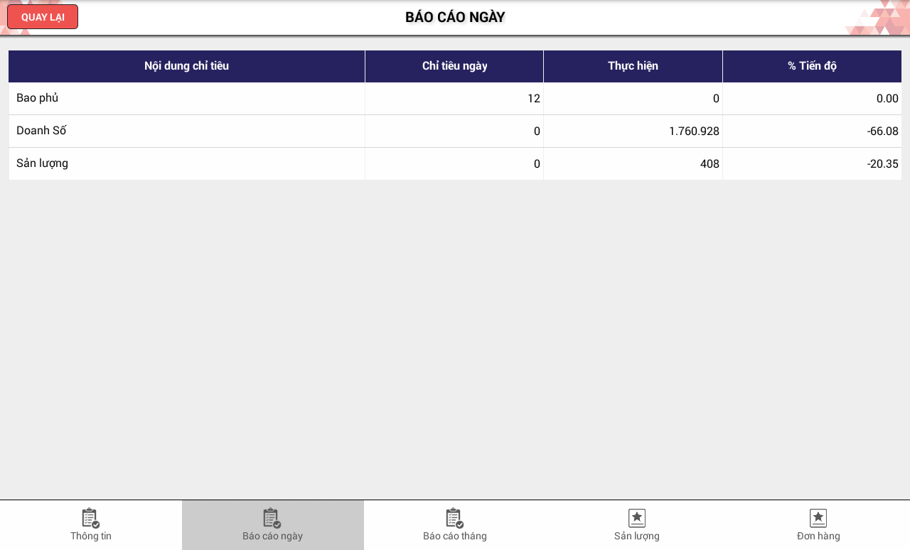
BÁO CÁO SFA
Báo cáo KPI theo ngày

Slide 27
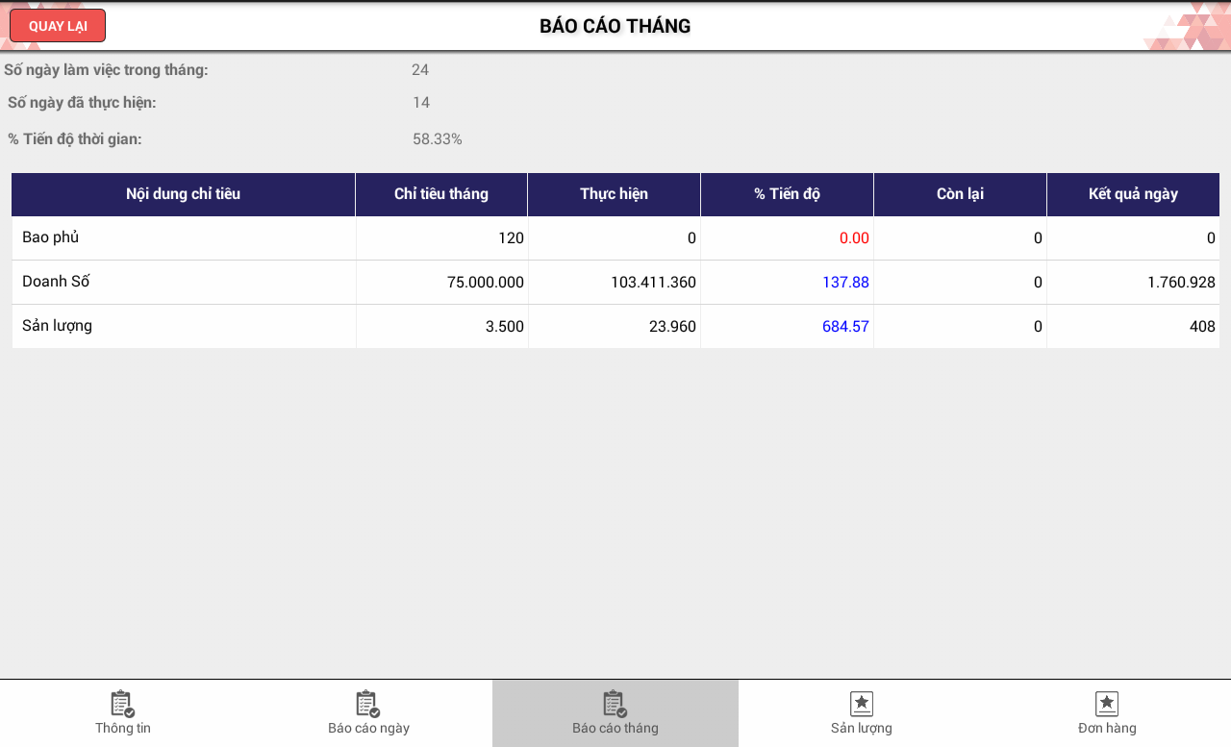
BÁO CÁO SFA
Báo cáo KPI theo tháng

Slide 28
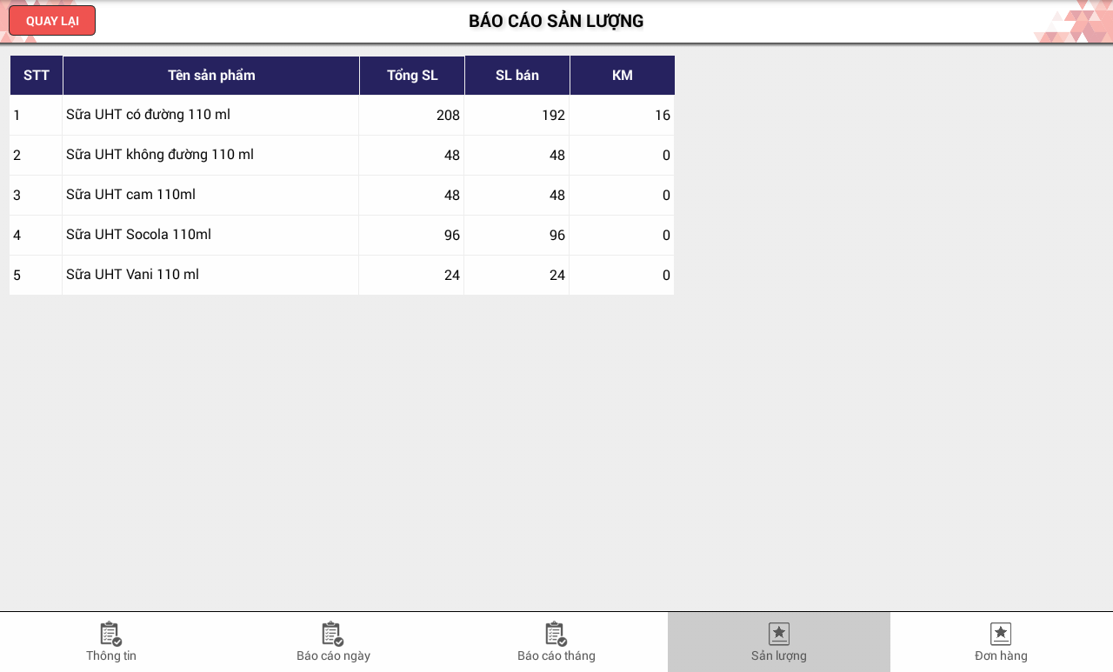
BÁO CÁO SFA
Báo cáo sản lượng

Slide 29
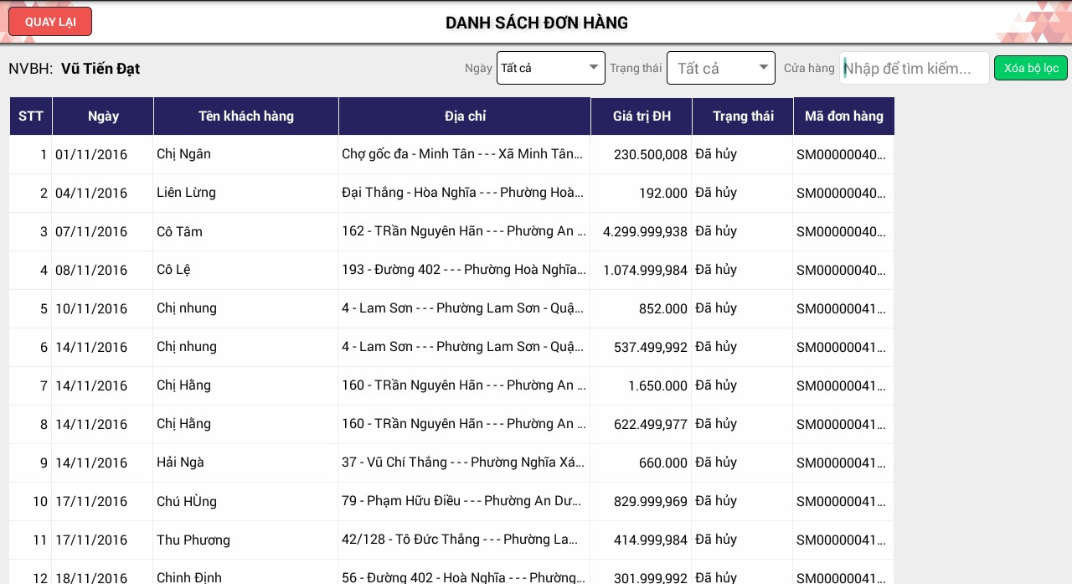
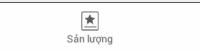
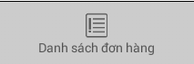
BÁO CÁO SFA
Báo cáo đơn hàng

Slide 30


THANK YOU
DMSpro Joint Stock Company | tel: (+84) 8 3547 0606 | email: info@dmspro.vn Head Office: B6 Bach Dang Street, Ward 2, Tan Binh District, Ho Chi Minh City.
DMSpro provides business clients with solutions for Distribution & Sales Management System. Please see www.dmspro.vn for a detailed description of the legal structure of DMSpro and its solutions, partners, customers, etc.
30 | Copyright @2016 DMSpro JSC. All rights reserved

